Slide 1
Научно-учебная группа
24-00-007
Атомистическое моделирование динамики фотовозбуждённых состояний в новых материалах для солнечной энергетики
Амиров Эмир Шаиг Оглы
НИУ ВШЭ

Slide 2
Цель и задачи работы
Цель работы:
• Изучение и освоение расчетов методом DFT (Density Functional Theory), которые играют ключевую роль в моделировании свойств материалов.
Основные задачи:
1. Проведение анализа научной литературы по теории функционала плотности для понимания теоретических основ метода и изучения текущих достижений.
2. Применение программного обеспечения VASP для расчета ряда физических и электронных свойств перовскита Cs2AgBiBr6, включая равновесный параметр решетки, ширину запрещенной зоны и оптимизированные геометрические структуры.

Slide 3
Результаты работы
Основные результаты работы:
• Выполнены расчеты полной энергии как функции постоянной решетки для упорядоченной и дефектной структур Cs2AgBiBr6.
• Определены длины химических связей Bi–Br и Ag–Br в зависимости от параметра решетки.
• Проведен анализ электронной структуры материалов с учетом обмена атомов и дефектов.
• Исследовано влияние различных уровней легирования (12.5%, 25%, 37.5%, 50%) на электронные и структурные свойства перовскита.

Slide 4
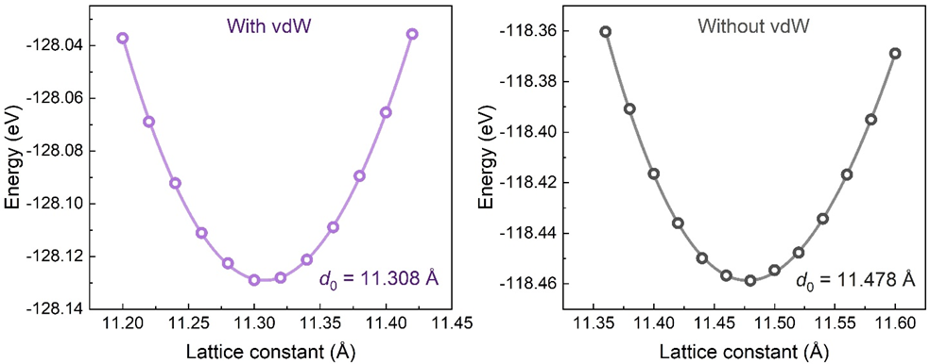
Визуализация результатов
Подробная визуализация:
1. Графики полной энергии как функции параметра решетки для различных структур, включая беспорядочные и дефектные состояния.
Рисунок 1. Полная энергия как функция постоянной решетки Cs₂AgBiBr₆ с учетом и без учета вклада Ван-дер-Ваальса (vdW). Полые кружки получены из расчетов DFT, а кривые — из уравнения состояния Берча–Мурнагана.

Slide 5
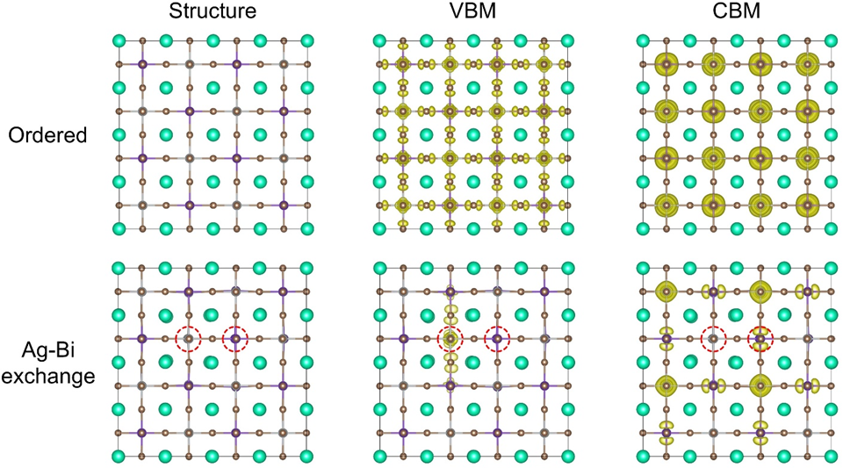
Визуализация результатов
2. Сравнительные геометрические структуры и распределения плотностей заряда в VBM и CBM.
Рисунок 2. Геометрические структуры и плотности заряда в VBM и CBM для упорядоченных Cs₂AgBiBr₆ и Cs₂AgBiBr₆ с обмененными атомами Ag и Bi. Обмененные атомы обозначены пунктирными красными кругами.

Slide 6
Визуализация результатов
•3. Влияние легирования на появление дефектных состояний в запрещенной зоне, проиллюстрировано для концентраций 12.5%, 25%, 37.5% и 50%.
Рисунок 3. Оптимизированная геометрическая структура и плотности заряда VBM, CBM и дефектного состояния в середине запрещенной зоны 12.5% легированного Cs₂AgBiBr₆.

Slide 7
Визуализация результатов
Рисунок 4. Оптимизированная геометрическая структура и плотности заряда VBM, CBM и дефектного состояния в середине щели 25% легированного Cs₂AgBiBr₆.

Slide 8
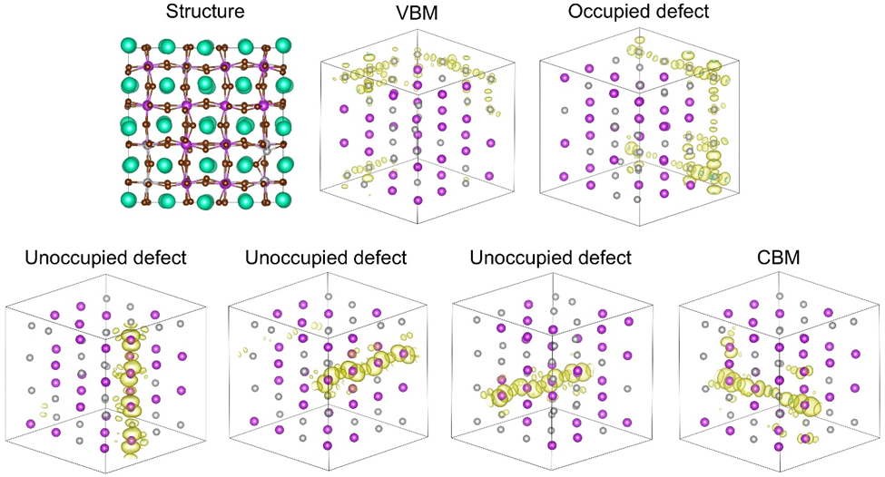
Визуализация результатов
Рисунок 5. Оптимизированная геометрическая структура и плотности заряда дефектных состояний VBM, CBM и середины щели 37,5% легированного Cs₂AgBiBr₆.

Slide 9
Визуализация результатов
Рисунок 8. Оптимизированная геометрическая структура и плотности заряда VBM, CBM и дефектного состояния в середине запрещенной зоны 50% легированного Cs₂AgBiBr₆.

Slide 10
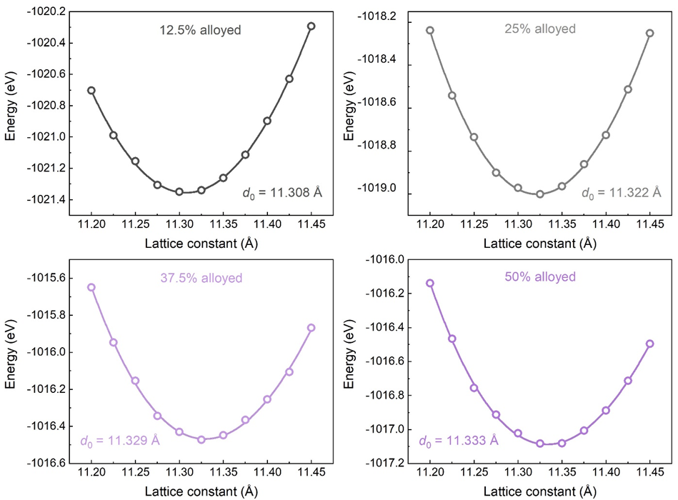
Рисунок 5. Полная энергия как функция постоянной решетки для Cs₂AgBiBr₆ с различной степенью беспорядка. Полые круги получены из расчетов DFT, а кривые — из уравнения состояния подгонки Берча–Мурнагана.

Slide 11
Заключение
В рамках научно-исследовательской работы достигнуты следующие результаты:
• Проведен обширный литературный обзор, охватывающий метод DFT и современные подходы к расчетам свойств материалов.
• Вычислены основные параметры структуры Cs2AgBiBr6, включая равновесный параметр решетки, ширину запрещенной зоны и геометрические характеристики.
• Проведено моделирование влияния дефектов на электронные свойства и энергетические параметры материала, что открывает новые перспективы для солнечной энергетики.

